Slide 1
Multikanałowe Centrum Komunikacji (eMCeK)
Komitet Rady Ministrów do spraw Cyfryzacji

Slide 2
Wnioskodawca: Departament Relacji z Klientami, Ministerstwo Finansów
Beneficjent: Ministerstwo Finansów
Partnerzy: brak
Okres realizacji projektu
 | Termin rozpoczęcia | Termin zakończenia
Planowany, aktualny: | 2021-08-01 | 2023-06-30
Faktyczny: | 2021-08-01 | 2023-06-30
Koszt i źródło finansowania projektu
 | Koszt ogółem | Główne źródło finansowania
Planowany, aktualny: | 50 628 015,74 zł * | Budżet państwa cz. 19.
Faktyczny: | 50 628 015,74 zł | Budżet państwa cz. 19.
* 69 683 003 zł (kwota wynikająca Karta Projektu). Na podstawie wniosku o zmianę nr 1 w projekcie z dnia 26.10.2022 r., całkowita kwota budżetu została
zaktualizowana do kwoty 50 628 015,74 zł;

Slide 3
Cel i produkty projektu (1)
Cel główny: Wdrożenie systemu teleinformatycznego do multikanałowej obsługi klienta KAS z zapewnieniem Wirtualnego Asystenta Klienta (Voicebot, Chatbot).
Nazwa produktu | Planowany termin wdrożenia | Faktyczny termin wdrożenia | Odstępstwa od założeń
Udostępnione e-usługi
Usługa udzielania informacji w kanałach zdalnych: - Prowadzenie działalności informacyjnej i edukacyjnej w zakresie przepisów prawa podatkowego i celnego. Wsparcie klienta w prawidłowym wykonywaniu obowiązków podatkowych, obsługi i wsparcia przedsiębiorcy w prawidłowym wykonywaniu obowiązków celnych za pośrednictwem kanałów: telefonicznego, chat, e-mail oraz wideo. | 2023-04-24 | 2023-05-05 | W związku z opóźnieniami w integracji, wydłużeniu uległ termin zakończenia testów Systemu. Faktyczne wykonanie Umowy nastąpiło 05.05.2023 r.
Usługa Wirtualnego Asystenta Klienta: - Udzielanie informacji w kanale chat przy pomocy Chatbota. Udzielanie odpowiedzi na proste i powtarzalne pytania klientów; - Zastosowanie kierowania połączeń za pośrednictwem Voicebota do określonych kolejek tematycznych. | 2023-04-24 | 2023-05-05 Voicebot 2023-11-06 Chatbot | W trakcie projektu wdrożeniowo opracowano Chatbota z zagadnieniami dot. akcji zeznań, w związku z wdrożeniem systemu po AZ tj. 5 maja 2023 r. podjęto decyzję o udostępnieniu Chatbota w tym zakresie w kolejnym roku podatkowym. Równolegle uruchomiono prace nad nowym zakresem tematycznym i wdrożono zagadnienia z obszaru PCC i SD 6 listopada 2023 r.

Slide 4
Cel i produkty projektu (2)
Nazwa produktu | Planowany termin wdrożenia | Faktyczny termin wdrożenia | Odstępstwa od założeń
Produkty
System Multikanałowe Centrum Komunikacji (eMCeK) wraz z Wirtualnym Asystentem Klienta oraz przeszkolenie jego Użytkowników przez Wykonawcę, wraz z gwarancją ww. System na okres 60 miesięcy. | 2023-04-24 | 2023-05-05 | W związku z opóźnieniami w integracji, wydłużeniu uległ termin zakończenia testów Systemu. Faktyczne wykonanie Umowy nastąpiło 05.05.2023 r.
API (oraz dokumentacja), które pozwoli na odczytanie danych z Systemu eMCeK, co najmniej w zakresie: • Udostępniania danych z Systemu eMCeK; • Umożliwiające uwierzytelniania klientów; • Przesyłania danych z eMCeK do CHD. | 2023-04-24 | 2023-05-05 | Migracja danych pomiędzy systemami eMCeK i CHD została przygotowana poprzez dostarczenie przez eMCeK API SQL razem z dokumentacją. W trakcie trwania projektu wdrożeniowego, na poziomie zespołu CHD, eMCeK i CRM, podjęta została decyzja o braku potrzeby pośrednictwa CHD w tym procesie.

Slide 5
Cel i produkty projektu (3)
Nazwa produktu | Planowany termin wdrożenia | Faktyczny termin wdrożenia | Odstępstwa od założeń
Integracja z budowanym systemem e-US. | 2023-04-24 | 2023-03-17 | Ustalenie telePIN przez klienta i zapisanie w bazie e-US - zrealizowano Identyfikacja i uwierzytelnienie Klienta – weryfikacja danych logowania (kanał telefoniczny: PESEL / NIP, telePIN) – zrealizowano Weryfikacja pełnomocnictw ogólnych i UKO - zrealizowano Kolejne etapy wdrożenia produkcyjnego integracji z e-US tj. kanał chat w e-US razem historią konwersacji, komunikacja przez kanał głosowy, są uwarunkowane pracami projektowymi po stronie e-US. Aktualnie trwają prace mające na celu uruchomienie Chatbota z zakresu e-US dla klienta zalogowanego (z dostępem do historii interakcji). Planowane uruchomienie luty/marzec 2025r.
Integracja z portalem podatkowym (modyfikacja portalu podatkowego jest wynikiem integracji). | 2023-04-24 | 2023-03-24
Integracja z systemem CRM. | 2023-04-24 | 2023-03-06
Zasoby infrastrukturalne niezbędne do wdrożenia Systemu eMCeK, m.in.: • Serwery, macierze • Wykonanie umowy ramowej na produkty Microsoft (Windows, MS SQL) | 2022-12-31 | 2022-12-31
Materiały szkoleniowe. | 2023-04-21 | 2023-02-23

Slide 6
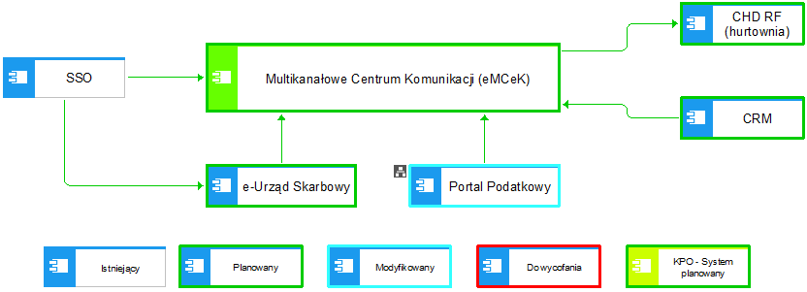
Produkty projektu (systemy teleinformatyczne) – interoperacyjność
PLAN:

Slide 7
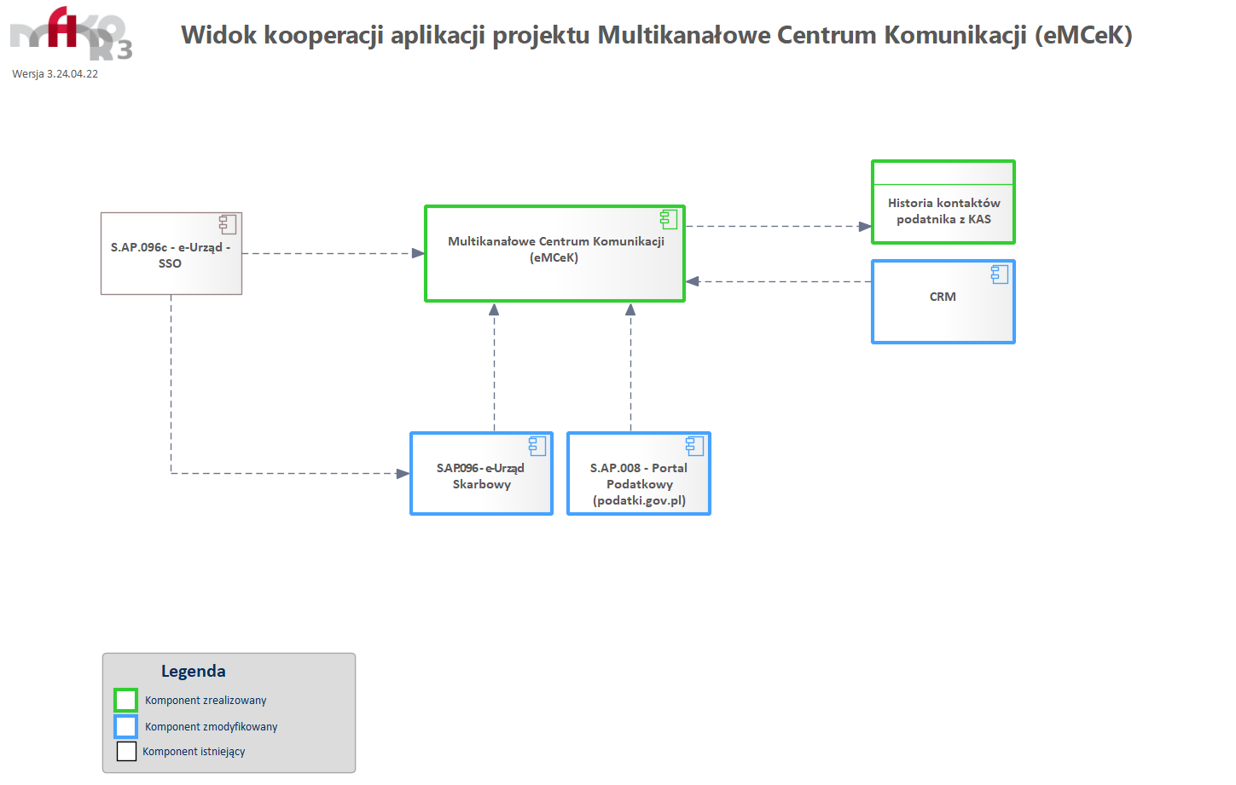
Produkty projektu (systemy teleinformatyczne) – interoperacyjność
REALIZACJA:

Slide 8
Wskaźniki produktu projektu (odstępstwa od założeń) (1)
Nazwa wskaźnika | Planowana wartość docelowa | Wartość osiągnięta | Odstępstwa od założeń
KPI.5 – Liczba usług publicznych udostępnionych on-line o stopniu dojrzałości 3 – dwustronna interakcja | 4 | 3 | Kanał wideo (usługa nr 4) został zaimplementowany w Systemie eMCeK, przetestowany oraz odebrany zgodnie z dokumentacją projektową. Data uruchomienia kanału wideo dla Klientów KAS – przesunięta na I kw. 2025 r.
KPI.6 – Liczba pracowników podmiotów wykonujących zadania publiczne niebędących pracownikami IT, objętych wsparciem szkoleniowym (ogółem) | 440 osób | 434 osoby | Ze względu na nieprzewidziane nieobecności, pozostali pracownicy zostali przeszkoleni po zakończeniu projektu w ramach szkoleń kaskadowych.
KPI.7 – Liczba pracowników podmiotów wykonujących zadania publiczne niebędących pracownikami IT, objętych wsparciem szkoleniowym (kobiety) | 368 kobiet | 344 kobiet | Ze względu na nieprzewidziane nieobecności, pozostali pracownicy zostali przeszkoleni po zakończeniu projektu w ramach szkoleń kaskadowych.
KPI.8 – Liczba pracowników podmiotów wykonujących zadania publiczne niebędących pracownikami IT, objętych wsparciem szkoleniowym (mężczyźni) | 72 mężczyzn | 90 mężczyzn | Ze względu na nieprzewidziane okoliczności, mające wpływ na realizację KPI.7, umożliwiono udział w szkoleniach w ramach KPI.8 większej liczbie osób.

Slide 9
Wskaźniki rezultatu projektu (odstępstwa od założeń)
Nazwa wskaźnika | Planowana wartość docelowa | Wartość osiągnięta | Odstępstwa od założeń
KPI.2 - % rozpoznania zapytania klienta w kanale chat | 95% | 91 %* *średnia *95% - V-VIII 2024 | Zmiana % rozpoznania zależna jest od etapu cyklu wdrożenia nowych zakresów tematycznych (procesów) w Chatbocie. Każdorazowe dodanie nowych zakresów tematycznych wymaga stabilizacji oraz ponownego trenowania bota na postawie rzeczywistych rozmów klientów z Chatbotem.
KPI.3 - % klientów uwierzytelnionych w kanale telefonicznym | 10% | 5,8% * * średnia maximum: VIII `24 – 7,5% | Możliwość uwierzytelnienia dla wszystkich Klientów KAS udostępniona została w październiku 2024 r., co przełożyło się na znaczący wzrost liczby klientów kontaktujących się z urzędami skarbowymi poprzez infolinię KAS. Od I `25 liczba klientów uwierzytelnionych wzrosła, co może mieć związek z rozpoczęciem Akcji Zeznań. W 2025 r. planowane jest wdrożenie 3 stopnia obsługi, co może mieć pozytywny wpływ na wzrost liczby klientów uwierzytelnionych.

Slide 10
Utrzymanie efektów projektu:
Zagrożenia:
Zawodność systemu (ryzyko określone w OPZI) – dostępność systemu.
Na chwilę obecną system zapewnia dostępność powyżej umownie założonego poziomu tj. 99,5%.

Slide 11
Dziękuję za uwagę
Komitet Rady Ministrów do spraw Cyfryzacji

